Slide 1


茶叶罐尺寸测量视觉方案（2D）
►
VISION PLAN

Slide 2
目录：
一．项目描述 二．项目验证
三．配置清单 四．逻辑流程
五. 评估结果&注意事项 六．售后服务说明

Slide 3

一．
项目描述
●产品名称：茶叶罐
●测量内容：长*宽
●产品材质：铁
●产品颜色：绿色
●最大工作距离(mm)：500
●最小工作距离(mm)：100
●检测区域(mm*mm)：200.0 * 200.0
●来料方式：传送
●测量精度要求(mm)：1.2
●检测节拍(pcs/min)：30
●检测时产品运动速度(m/s)：0
●工作距离(mm)：386
方案布局图

Slide 4

二．
项目验证
参数名称 | 参数值
面阵相机型号 | A5031M/CU815
面阵相机类型 | 面阵相机
相机接口类型 | USB3.0
相机像素 | 640 * 480
镜头型号 | FA0401C
镜头品牌 | CHIOPT
镜头焦距 | 4mm
镜头接口 | C
A(工作距离) = 386mm, B(视野宽度) = 220mm, C(视野长度) = 220mm
视野图

Slide 5

三．
配置清单
系统构成

Slide 6

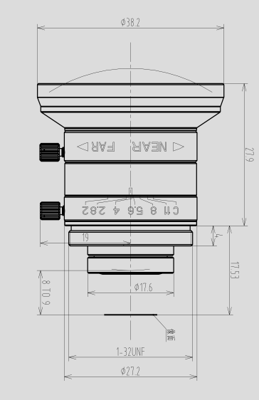
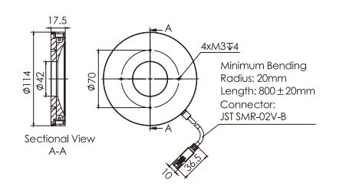
三．
配置清单
尺寸图
光源尺寸图
相机尺寸图
镜头尺寸图

Slide 7
三．
配置清单
序号 | 名称 | 型号 | 单位 | 数量 | 厂家
1 | 面阵相机 | A5031M/CU815 | 台 | 1 | dahua
2 | 镜头 | FA0401C | 个 | 1 | CHIOPT
3 | 光源 | OPT-RIU114 | 个 | 1 | OPT
4 | 工控机 | - | 台 | 1 | -
5 | 显示器 | - | 台 | 1 | -
6 | 软件 | MVP | 套 | 1 | dahua

Slide 8
四．
逻辑流程
逻辑流程
├── 图像采集
│ ├── 相机参数设置
│ │ ├── 曝光时间：根据环境光照调整至最佳值
│ │ ├── 增益：降低噪点同时保证图像亮度
│ │ ├── 触发模式：软触发（静止检测）
│ │ └── 分辨率：选择覆盖200*200mm检测区域的最小分辨率
│ └── 全局相机配置
│ └── 设置相机IP地址及通信参数
├── 预处理
│ ├── 图像解畸变
│ │ ├── 读取棋盘格标定文件（500mm工作距离下标定）
│ │ └── 应用镜头畸变矫正
│ ├── 颜色匹配
│ │ ├── 训练绿色罐体颜色模板
│ │ └── 生成ROI掩膜限定检测区域
│ └── 边缘增强
│ ├── 对比度调整：增强罐体与背景的灰度差异
│ └── Sobel算子：强化金属边缘特征
├── 尺寸测量
│ ├── 模板匹配
│ │ ├── 训练标准罐体模板（包含四边特征）
│ │ └── 设置角度范围[-5°,5°]和尺度范围[0.95,1.05]
│ ├── 找边测量
│ │ ├── 卡尺参数：搜索长度150mm，投影宽度20mm
│ │ ├── 设置4组卡尺（上下左右方向）
│ │ └── 边缘极性：由暗到明（金属罐体边缘特征）
│ └── 点与点距离
│ ├── 订阅找边输出的四个边中点坐标
│ └── 计算长宽尺寸（X轴两点距离为长度，Y轴两点距离为宽度）

Slide 9
四．
逻辑流程
├── 结果处理
│ ├── 尺寸判定
│ │ ├── 设置公差范围：±0.6mm（基于1.2mm精度要求）
│ │ └── 条件判断：长度合格且宽度合格则OK，否则NG
│ └── 结果显示
│ ├── 在图像上绘制测量边框和尺寸数值
│ └── OK/NG控件显示检测结果
└── 统计处理
└── 启动统计功能
├── 记录合格/不合格次数
└── 每小时自动重置统计

Slide 10
五．
评估结果&注意事项
05 评估结果 & 注意事项
现场环境
相机安装
物料一致性
风险点：环境光照不稳定可能影响图像质量。
解决方案：使用环形背光稳定照明，避免外界光线干扰。
风险点：相机安装角度偏差可能导致测量误差。
解决方案：通过标定工具校准相机角度和位置，确保成像准确。
风险点：茶叶罐表面反光或氧化差异可能影响边缘检测。
解决方案：采用Sobel算子增强金属边缘特征，并设置合理的极性判断条件。

Slide 11
六．售后服务说明
该设备上线后使用初期，我们会派专人进行全程跟踪： 处理解决可能发生的设备异常； 对现场人员进行培训指导。 设备交付后：售后服务一年。 若客户提出设备升级需求，我们会及时为您提供升级新方案。
联系我们： 邮箱：image@ytzrtx.com 电话：0535-2162897 地址：烟台致瑞图像技术有限公司

Slide 12
THANKS

